Slide 1
Bài 143
CHU VI HÌNH CHỮ NHẬT
(Sách giáo khoa Toán 3 - Tập hai - Trang 63)

Slide 2
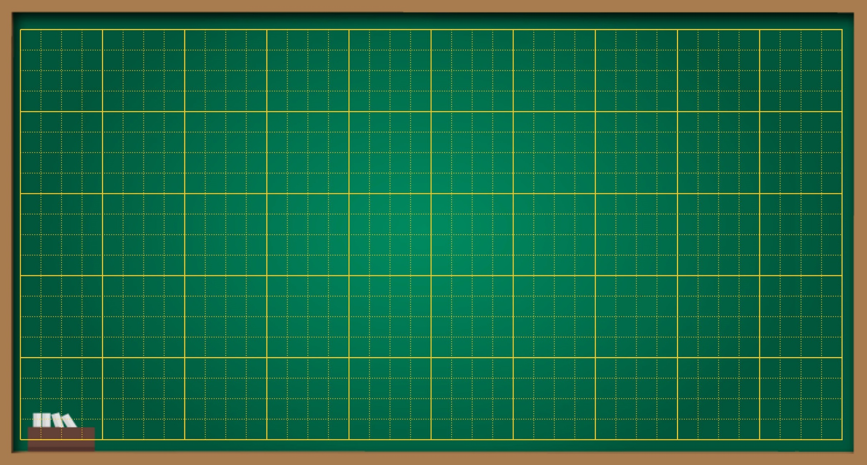
Thứ … ngày … tháng … năm ….
Bài 143
Chu vi hình chữ nhật

Slide 3
Khởi động

Slide 4
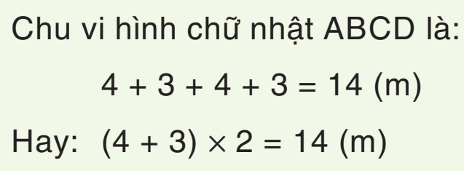
Khám phá
Quãng đường anh Tú chạy một vòng quanh hồ là:

Slide 5
THỰC HÀNH
LUYỆN TẬP

Slide 6
Thực hành – Luyện tập
Bài 1
Chu vi hình chữ nhật ABCD là:
(9 + 6) x 2 = 30 (cm)

Slide 7
VẬN DỤNG

Slide 8
DẶN DÒ
1.
2.

Slide 9
Chúc các em học tốt

Slide 10
Tạm biệt các em!

